Slide 1
第二章 基本数据类型与输入
C语言的数据类型
变量初始化
各类数值间的混合运算
运算符和表达式
赋值语句
数据的输出与输入
基本顺序程序举例

Slide 2
2.1 C的数据类型
引言：
现实中：处理问题时离不开数据。同样计算机处理问题时也离不开数据。（牵涉到数据的外在表示和在计算机内部的存储）
（1）比如某件衣服进价350元一件，正常卖500元1件，赚
150元一件。（整型数），用16个bit就能表示。unsigned int
尾货处理时，卖340元一件，赚-10元。（有符号整型数）
再比如表示光速３×１０^{８}ｍ／ｓ，
用16个bit就不能表示，要用32个bit表示
（2）梨进价1.2元，卖1.8元。（带小数点的实型数）
（3）计算机中要表示字符’a’。（字符型）
基本类型

Slide 3
2.1 C的数据类型
短整型short
数据是操作的对象，数据类型是数据的外在表现形式，常见类型如下：
整 型
整型int
长整型long
数值类型
单精度型float
实 型
基本类型
双精度型double
字符类型char
数组
C
数
据
类
型
结构体struct
构造类型
共用体union
枚举类型enum
数据类型决定：
1. 数据占内存字节数
2. 数据取值范围
3. 可进行的操作
指针类型
空类型void
定义类型typedef

Slide 4
2.1.1 常量和变量的概念
1、常量：在程序执行的整个过程中，其值不能改变的量。
如a=100+3中的100、3
常量区分为不同的类型：
直接以值的形式出现的常量： 如100
整型 100，125，-100，0
实型 3.14 ， 0.125，-3.789
字符型 ‘a’, ‘b’，‘2’
字符串 “a”, “ab”， “1232”
符号常量：用标识符表示的常量，如PI，e

Slide 5
例：符号常量的使用
#define PRICE 30 √
使用#define需注意：
#define PRICE 30
void main()
{
int num,total;
num=10;
total = num * PRICE;
printf(“total= %d”,total);
}
因为#define不是C语句，不以分号(;)结束。
#define PRICE 30;×
2. 定义的标识符与数值之间没有“=”。
#define PRICE = 30 ×
3. 符号常量不能被赋值。PRICE =31； ×
4. 为了区分一般的变量，符号常量一般用大写字母表示。
说明
编译预处理命令
定义符号常量PRICE，代表30
此后凡在本文件中出现的PRICE都代表30,可以和常量一样进行运算

Slide 6
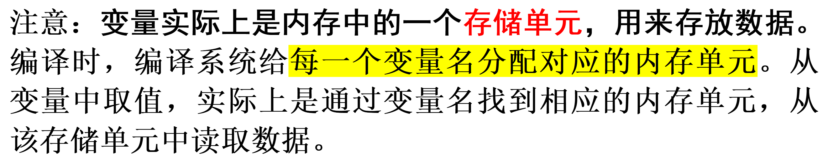
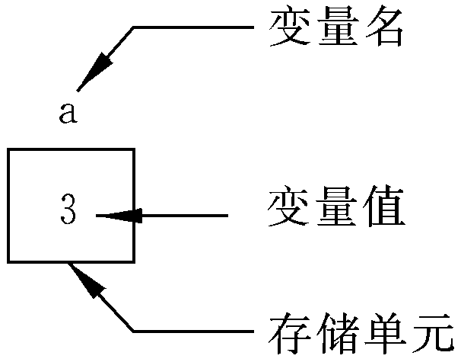
2、变量：在程序执行的过程中，其值可以改变的量。
如 y=x+5；
其中x和y都是变量，y随着x的值不同而不同。
变量三特征：
  变量名
  变量类型
  变量值
0
00000011
a
1
2
3
4
5

Slide 7
变量定义的一般格式：
数据类型 变量1，变量2，···；
变量名
例如：
  int a,b,c;
  double mass;
  char ch;
a
b
c
mass
ch
注意：数据类型决定
（1）占内存的字节数
（2）数的取值范围
注意：变量名
（1）合法标识符
（2）先定义，后使用

Slide 8
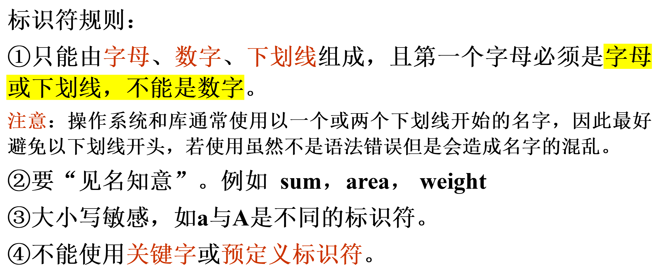
标识符
  标识符：用来标识变量名、符号常量名、函数名等的字符序列。

Slide 9
标识符
  不能使用关键字或预定义标识符。
关键字32个：又称保留字，是C语言规定的具有特定含义的标识符。每个关键字有固定的含义，用户不能改变关键字的用途，也不能随便使用。
  auto break case char const ……
预定义标识符： 也具有特定含义，它们虽然不是关键字，但是在习惯上把它们看成关键字。所以不要使用它们。包括以下划线字符开始的标识符和标准库函数的名字。
define undef include ifdef ifndef endif line ……
      例:判断下列标识符号合法性
      sum Sum M.D.John day Date 3days
      student_name #33 lotus_1_2_3
      char a>b _above $123
M.D.John
3days
#33
char
a>b
$123

Slide 10
2.1.2 数据类型---整型
1、不同进制的整型常量表示
  十进制整型：能出现数字0~9，可带正负号
  如：0，11，95，-2
  八进制整型：以数字0开头的数字串，能出现数字0~7
  如：011（十进制9），0111（十进制73）
  十六进制整型：以0x开头的，能出现数字0~9，字母a~f或A~F
  如：0x11(十进制17)，0xa5(十进制165)

Slide 11
2、整型变量的定义
（1）整型变量的分类：
大的方面分两种类型： 有符号数（signed）
无符号数（unsigned）
又根据整型数据在内存中所占的字节数（或者根据整型数据
能表示的数的范围大小）分为：
基本型 int
短整型 short [int]
长整型 long [int]
这样一共组合成6种。

Slide 12
（2）整型数在内存中的存放和表示范围：
不同的编译系统为整型数据分配的字节数是不相同的，
Turbo C 为1个int型数据在内存中分配2个字节的存储单元。
整数类型 |  | 所占位数 | 定义类型字 | 表示数的范围
有 符 号 | 基本型 | 16 | int | -32768 ~ +32767
 | 短整型 | 16 | short [int ] | -32768 ~ +32767
 | 长整型 | 32 | long [int ] | -2³¹ ~（2³¹-1 ）
无 符号 | 基本型 | 16 | unsigned [int] | 0 ~ 65535
 | 短整型 | 16 | unsigned short | 0 ~ 65535
 | 长整型 | 32 | unsigned long | 0 ~（2³²-1）
VC++ 6.0则为int型分配4个字节。
为short分配2个字节，
为long分配4个字节。

Slide 13
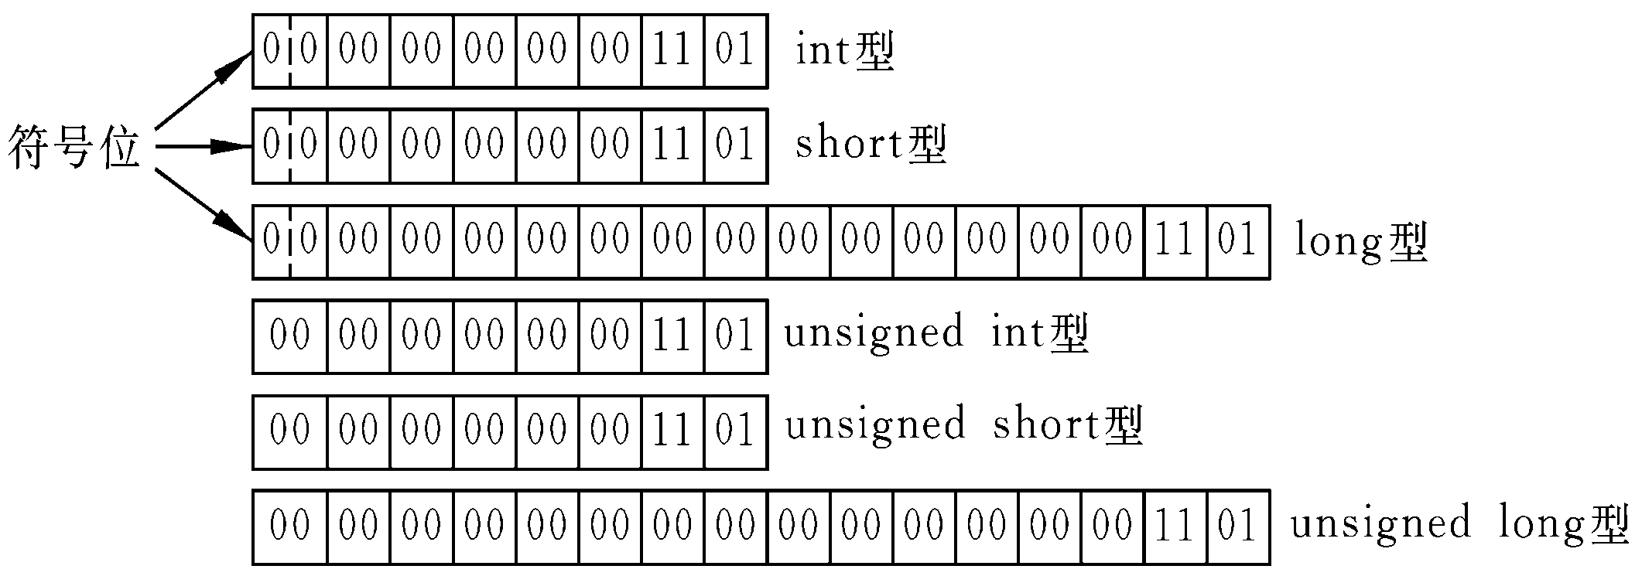
例如：定义不同长度的整型变量，赋值为13，对应的在内存中实际存放的情况：
#include <stdio.h>
void main ( )
{
以Turbo C 为例.
int a=13;
short a=13;
long a=13;
unsigned int a=13;
}

Slide 14
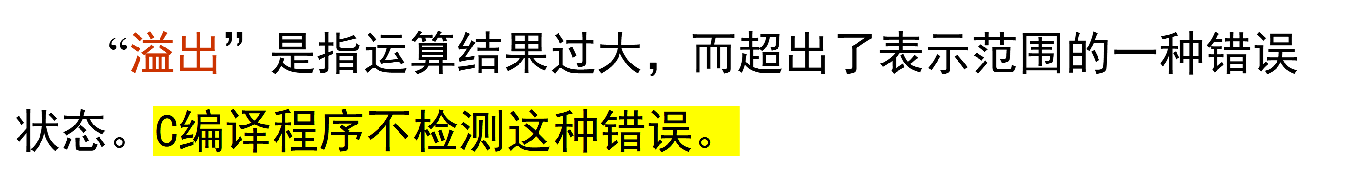
#include <stdio.h> void main()
{ int a,b; a=32767; b=a+1; printf(“%d,%d\n”,a,b);
}
（3）整型数据的溢出
例 整型数据的溢出
假设在TC下，分配给int型2个字节
说明：
数值是以补码表示的。
int型范围-32768～32767，
加1发生“溢出”。
改变办法：预先定义b为long类型
运行结果： 32767,-32768
VC下分配给int型4个字节， -2147483637～+2147483647，
要使得+1溢出，数据a修改成多大？

Slide 15
3、十进制整型常量的类型（长、短、有/无符号）
TC下：
(1)一个整数，如果其值在-32768～+32767范围内，认为它是int型，它可以赋值给int型和long int型变量。
(2) 一个整数，如果其值超过了上述范围，而在-2147483637～+2147483647范围内，则认为它是为长整型。可以将它赋值给一个long int型变量。
在整数后面可以加代码：L，l，U和u 。来控制整型常量存储所占用的空间及存储形式。
加L和l表示该数为长整型常量，例如：432L , 86732L
用于函数调用中，如果函数的形参为long int型，则要求实参也为long int型
加U和u表示该数为无符号整型常量，例如：432U , 65530u
实际使用时，一般可以不加任何后缀，直接使用。

Slide 16
2.1.3 数据类型---实型（浮点型）
1、C语言中实型（浮点型）程序中有两种表示法
回忆： 123.456
1.23456*10² 科学计数法
科学计数法：任意一个10进制数 Ｎ 可以写成 Ｎ＝Ｍ· 10E 其中：M ：尾数。 E ： 阶码，即浮点的指数，是一个整数
手写
123.456
1.23456e2或123.456e0或12.3456e1或0.123456e3
C语言
（e前必须有数字，e后指数必须为整数）
其中，在字母e（或E）之前的小数部分中，小数点左边应有1位（且只能有1位）非0的数字称为：规范化的指数形式。
例如: 1.23456e2

Slide 17
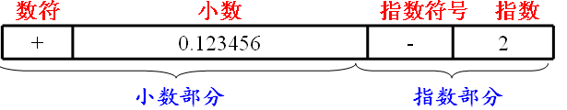
2、实型（浮点型）的分类及内存存储
(1)实型（浮点型）数据在内存中的存放形式
一个浮点型数据一般在内存中占4个字节(32位)。与整型数据的存储方式不同，浮点型数据是按照指数形式存储的。系统把一个浮点型数据分成小数部分和指数部分，分别存放。指数部分采用规范化的指数形式。
类型 | 类型符 | Byte | 绝对值的范围 | 有效数字
单精度型 | float | 4 | 10⁻³⁸ ~ 10³⁸ | 6～7 位
双精度型 | double | 8 | 10⁻³⁰⁸ ~10³⁰⁸ | 15～16位

Slide 18
实型变量举例：
main( )
{ float a; /*定义单精度浮点型变量a*/
double c; /*定义双精度浮点型变量c*/
a=123.45; /*分别给实型变量a,c赋值*/
c=123.45;
printf(“a=%f c=%f”, a , c); /*输出a,c的值*/
}

Slide 19
#include <stdio.h> void main()
{ float a,b; a = 123456.789e5; b = a + 20 ; printf(“%f%f\n”, a，b);
}
3、实型数据的误差
实型数据只能精确表示有限位。
当实数真值超出表示法精度时，系统将进行四舍五入保留相应的有效数字。
例 浮点型数据的舍入误差
说明：一个float型变量只能保证有效数字是7位有效数字，后面的数字是无意义的，并不准确地表示该数。应当避免将一个很大的数和一个很小的数直接相加或相减，否则就会“丢失”小的数。
a=12345678848.000000
b=12345678848.000000

Slide 20
4、实型常量的类型
除非后面加代码“f”，否则都视为double型。
例如：
  3.14
  -1.234e-3
  0.1
  1.05792783e15f
double
float

Slide 21
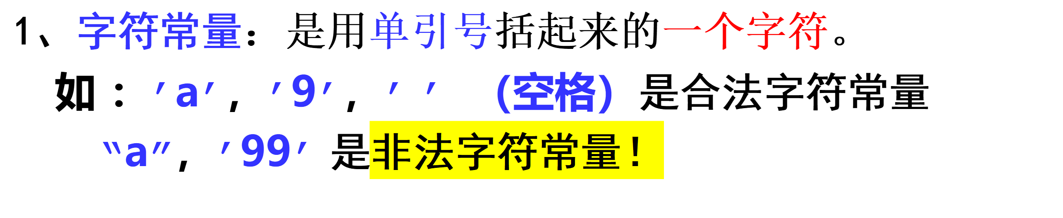
2.1.4 数据类型---字符型
转义字符：以\（反斜杠）开头的特殊形式的字符。
如： 转义字符’\n’表示换行，
  转义字符’\t’表示在横向跳到下一个Tab 位置
  转义字符’\’’表示输出一个单引号
  转义字符’\“’表示输出一个双引号等。
字符常量的值：等于该字符的ASCII编码值
‘a’=97，‘A’=65，‘0’=48，‘\n’=10

Slide 22
转义字符
 | 含 义 | ASCII代码
＼ｎ | 换行，将当前位置移到下一行开头 | 10
＼ｔ | 水平制表（跳到下一个Tab位置） | 9
＼ｂ | 退格，将当前位置移到前一列 | 8
＼ｒ | 回车，将当前位置移到本行开头 | 13
＼ｆ | 换页，将当前位置移到下页开头 | 12
＼＼ | 代表一个反斜杠字符“＼” | 92
＼′ | 代表一个单撇号字符 | 39
＼″ | 代表一个双撇号字符 | 34
＼ｄｄｄ | １到３位八进制数所代表的字符
＼ｘｈｈ | １到２位十六进制数所代表的字符

Slide 23
2、字符变量的分类
类型名 | 字节 | 范围
char unsigned char | 1 1 | -128~127 0~255
3、存储特点：
在字符变量中实际上存储的是字符的ASCII码，其存储形式与整数的存储形式相同。
  字符数据与整型数据可相互赋值，直接运算。
  例如： char c;
  c=97;相当于c=‘a’;
c
0
1
1
0
0
0
0
1
97

Slide 24
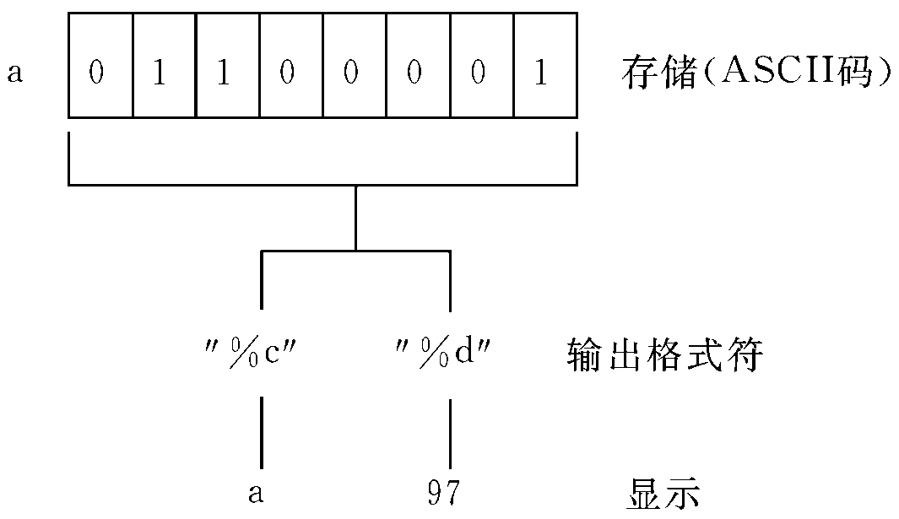
例 向字符变量赋予整数
存放情况
char c1,c2;
c1=‘a’;
c2=‘b’;
char c1,c2;
c1=97;
c2=98;
c1
c2
0
1
1
0
0
0
0
1
0
1
1
0
0
0
1
0
97
98
字符在内存中是以其对应的ASCII存储的！
1个字节时，字符型数据和其ASCII对应的整型数据之间可以通用。

Slide 25
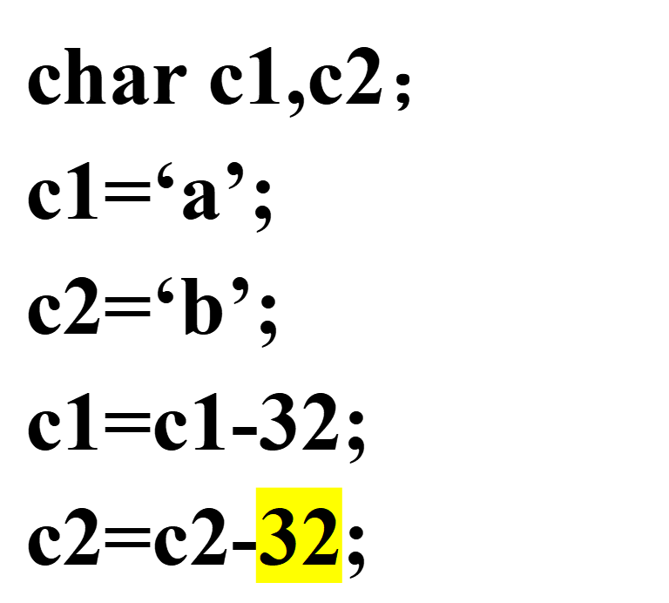
例 小写字母转换为大写字母
c1=?
c2=?
c1= 97-32= 65=‘A’
c2= 98-32= 66=‘B’
字符在内存中是以其对应的ASCII存储的，1个字节时，字符型数据和其ASCII对应的整型数据之间可以通用。

Slide 26
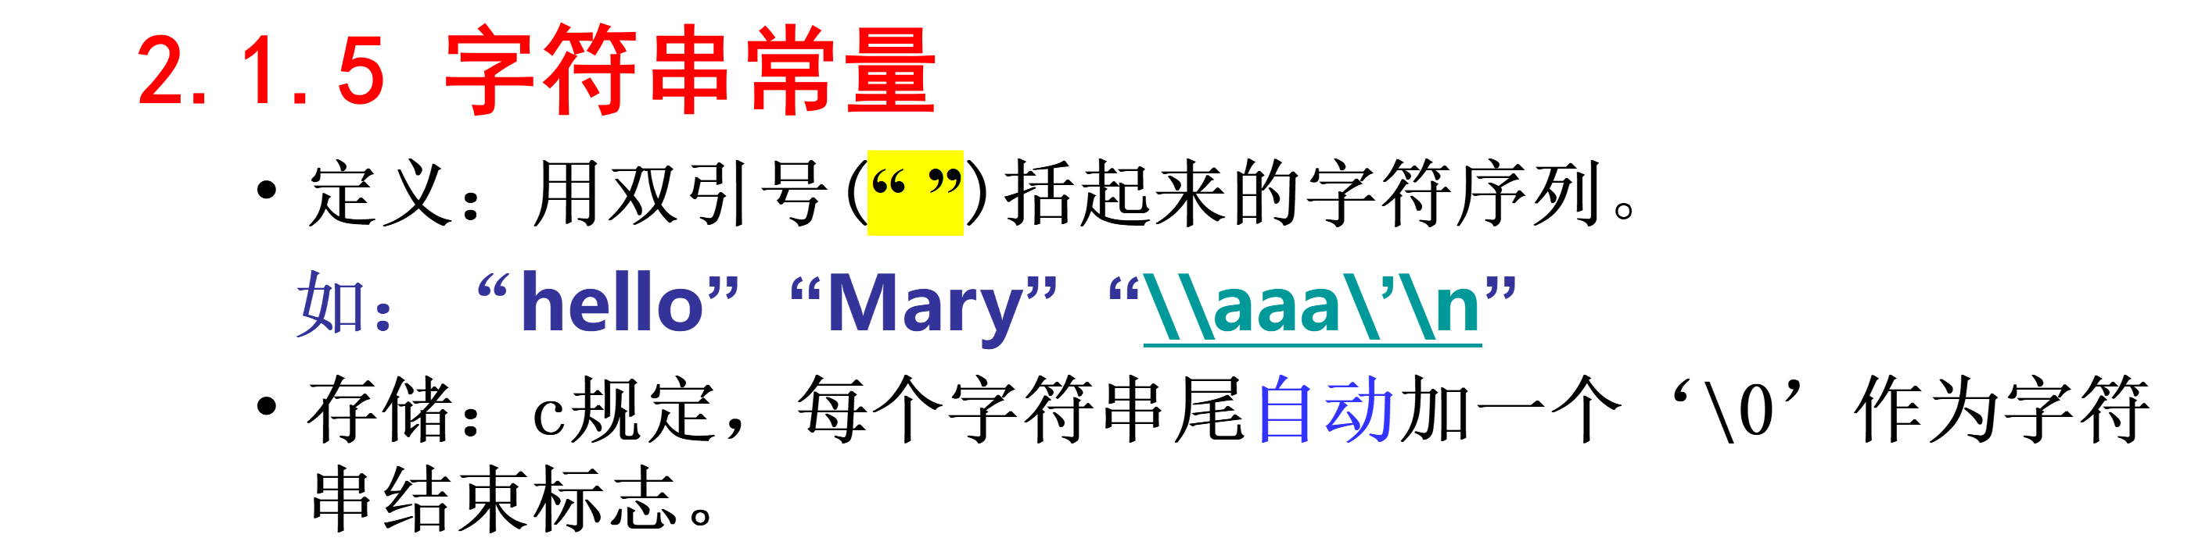
例 字符串“hello”在内存中
‘h’ ‘e’ ‘l’ ‘ l ’ ‘ o’ ‘\0’
例 空串 “”
‘\0’
    字符串的长度 ：所包含的字符个数。
    字符串“hello”
    在内存中占6个字节，用运算符sizeof()可求得；
    但字符串长度为5个字节，用库函数strlen()可求得。

Slide 27
    字符常量与字符串常量不同
例 ‘a’
‘a’
“a”
‘ a’ ‘\0’
例: char ch;
ch=“A”;
例: char ch;
ch=‘A’;

Slide 28
练习:
printf(“\“You\’re my good friend!\”\\\n”);
在显示器上输出什么?
“You’re my good friend!”\↙

Slide 29
2.2 变量赋初值（变量初始化）
方法1 先定义变量,再赋值
方法2 定义变量的同时,赋初值
int i,j;
double s;
i=4;
j=4*i-11;
s=0.02*1000.0;
int i=0;
i=i+2;

Slide 30
2.2 变量赋初值(变量初始化)
变量定义和赋初值的作用
int a=1, b=-3,c ;
…...
地址
a
1
2字节
地址
b
-3
2字节
地址
c
××
2字节
编译程序根据变量定义为其
分配指定字节的内存单元
…...
随机数
内存

Slide 31
2.2 变量赋初值（变量初始化）
变量在使用之前一定要有明确的值！
如果一个变量在一个表达式中使用，那么只有该变量初始化后，表达式才能产生一个有意义的结果。
int i=0;
i=i+2;
int i;
i=i+2;
表达式i=i+2有意义，因为i 已经初始化
表达式i=i+2没有意义，因为i 没有初始化
变量中存放新值
int i;
i=4;
i=i+2;
变量每执行一个赋值运算，旧值就会被新值代替，最终变量中存放新值。

Slide 32
部分 小结
3种基本数据类型的分类
3种基本数据类型的存储形式
3种基本数据类型的常量表示法
定义变量及变量初始化
整型数据的溢出
实型数据的可表示误差
符号常量的定义及使用
字符常量的定义和存储

Slide 33
2.3各类数值型数据间的混合运算
混合运算：整型（包括int,short,long）、浮点型（包括float,double）可以混合运算。在进行运算时，不同类型的数据要先转换成同一类型,然后进行运算。
运算对象类型不同时转换
低级别转换为高级别
例 int i;
float f;
double d;
long l;
高
double
float
long
10+‘a’ +i*f - d/l
int
double
double
unsigned
int
double
double
double
低
int
char,short
double
这种类型转换是由系统自动进行的。隐式类型转换！

Slide 34
  隐式转换
    什么情况下发生
      运算转换------不同类型数据混合运算时
      赋值转换------把一个值赋给与其类型不同的变量时
      输出转换------输出时转换成指定的输出格式
      函数调用转换------实参与形参类型不一致时转换

Slide 35
2.4 运算符和表达式
算术运算符：（+ - * / % ++ --）
赋值运算符：（= 及其扩展）
逗号运算符：（,）
关系运算符：（< <= == > >= !=）
逻辑运算符：（（！ && ||）
条件运算符：（?:）
位运算符 ：（<< >> ~ | ^ &）
指针运算符：（* &）
求字节数 ：（sizeof）
强制类型转换：（类型）
分量运算符：（. ->）
下标运算符：（[]）
其它 ：（( ) -）
C
运
算
符

Slide 36
  学习运算符应注意：如： 3+2*1
    运算符功能
    运算符与运算量关系
      要求运算量个数（单目、双目、三目）
      要求运算量类型（需要什么数据类型）
    运算符优先级别
    运算符结合方向
    运算后结果的类型
优先级和结合性理解
  表达式中，运算符优先级较高的先于优先级较低的进行运算。
  而在一个运算量两侧的运算符优先级相同时，则按运算符的结合性所规定的结合方向处理。
  结合性又称为计算顺序，它决定组成表达式的各个部分是否参与计算以及什么时候计算。
如3+2*1先算什么？先*后+, 原因：2两侧*的级别高。
如3+2-1先算什么？先+后-，原因: 2两侧级别同，看结合性

Slide 37
  2.4.1 算术运算符和算术表达式
  1、基本算术运算符： + - * / %
      结合方向：从左向右
      优先级： - ---->* / % -----> + -
      (2) (3) (4)
    说明：
      “-”可为单目运算符时,右结合性
      两整数相除，结果为整数
      %要求两侧均为整型数据
例 5%2 = 1
-5%2 = -1
1%10 = 1
5%1 = 0
5.5%2 (×)
例 5/2 = 2 商取整向0靠拢
-5/2.0 = -2.5

Slide 38
  2、强制类型转换运算符 显式转换
    一般形式：（类型名）（表达式）
    例 (int)(x+y)
    (int)x+y
    (double)(3/2)
    (int)3.6
    说明：强制转换得到所需类型的中间变量，原变量类型不变。
例 main( )
{ float x;
int i;
x=3.6;
i=(int)x;
printf(“x=%f,i=%d”,x,i);
}
结果：x=3.600000,i=3

Slide 39
    3、自增、自减运算符++ --
      作用：使变量值加1或减1
      种类：
        前置 ++i, --i (先执行i=i+1或i=i-1，再使用i值）
        后置 i++,i-- (先使用i值,再执行i=i+1或i=i-1）
例 j=3; k=++j;
j=3; k=j++;
j=3; printf(“%d”,++j);
j=3; printf(“%d”,j++);
a=3;b=5;c=(++a)*b;
a=3;b=5;c=(a++)*b;
//k=4,j=4
//k=3,j=4
//4
//3
//c=20,a=4
//c=15,a=4

Slide 40
    3、自增、自减运算符++ --
      作用：使变量值加1或减1
      种类：
        前置 ++i, --i (先执行i+1或i-1，再使用i值）
        后置 i++,i-- (先使用i值,再执行i+1或i-1）
      说明：
        ++ -- 不能用于常量和表达式,如5++，(a+b)++
        ++ --结合方向： 自右向左
        优先级：- ++ -- ------>* / % ----->+ -
        (2) (3) (4)
例 -i++ ⬄ -(i++)
i=3; printf(“%d”,-i++); //-3
又由于-(i++)是先使用i值，再执行i=i+1;
例 -i++
i=3; printf(“%d”,-i++);
-和++优先级相同，由结合性决定i先和哪个结合
例 j+++k; (j++)+k;
注意：不提倡写成j+++k的形式，而应写成 (j++)+k的形式

Slide 41
2.4.2 赋值运算符和赋值表达式
（1）赋值运算符
算元 | 符号 | 样例 | 含义 | 结合性 | 优先级
二元 | = | x=2.5 | 在变量x中保存数值2.5 | 从右向左 | 14
作用：将右边的值赋给左边的变量。
注意：
赋值运算符的左操作数必须是变量（不能是常量或表达式）
一般地，右操作数的类型应与变量的类型相匹配。

Slide 42
(2) 赋值运算符中的类型转换(自学)
若赋值运算符的两个操作数类型不一致，编译系统则右操作数的类型转换为变量的类型，然后再赋值。
将较短类型转换为较长类型是安全操作。反之，可能安全也可能不安全。
例：
int i;
double s;
i=3.56;
s=3;
不安全，截去小数部分
安全，大多数int类型均可用double类型精确表示

Slide 43
规则：
将实型数据(无论单,双精度)赋给整型变量时：舍弃小数。
整型数据赋给实型变量：数值不变，但按实数形式存放。
字符型数据赋给整型变量时:
(1)字符→无符号整型变量：则存入低8位，高8位补零。
(2)字符→带符号整型变量：则字符高位扩展。
将int⇒long int：进行符号扩展。
即: 符号扩展, 低16位⇒long 的低16位。
long int ⇒ int：高16位截断。
将unsigned int→long int高位补0，位数相同部分直接赋值。
将unsigned int ⇒int； unsigned long ⇒long；
unsigned short ⇒short，但原值传送时,数据大小不能超值
如: unsigned int a=65535;
int b;
b=a;则越界。

Slide 44
非unsigned 型→长度相同的unsigned型数据：原样传送(包括符号位),当为负值时，数据值的含义发生变化。
总体规律：
（1）较短类型转换为较长类型是安全操作，但要考虑符号扩展。
（2）较长类型转换为较短类型要发生截断，可能安全也可能不安全。

Slide 45

例: 将实型数据(无论单,双精度)赋给整型变量时：舍弃小数
int i；i=3.56；//将使ｉ的值为３，以整数形式存储在
整型变量中.
例：整型数据赋给实型变量：数值不变，但按实数形式存放。
float f；f＝23，先将23转换成23.00000，再存储在ｆ中。
例：double型数据赋给float变量，可能有损精度
float f;
double d=123.456789e100;
f=d;
  不同类型的浮点型数据之间的赋值：
    double型数据赋给float变量：截取前7位有效数字，且要避免溢出；
    float型数据赋给double变量：安全；

Slide 46
例：
整型数据赋值给字符型变量，可能有问题
int i=289;
char c;
c=i;
i
00 00 00 01 00 10 00 01
c
00 10 00 01
c=33
不安全，i的值超出char c表示范围，只转换了char 能够表示的较低的位（低8位），结果无意义。
例： int数据赋值给long int变量，不会有问题，但要进行符号扩展
int a= -1；
long b＝a；
安全， -1在long int表示范围内
a
11 11 11 11 11 11 11 11
b
11 11 11 11 11 11 11 11
11 11 11 11 11 11 11 11

Slide 47
例：long int 赋给int（截断），可能带来问题
int a；
long b＝65536；
a=b；
以分配int
2字节
为例：
不安全， b的值超出int a表示范围，只转换了int 能够表示的较低的位（低16位），结果无意义。
00 00 00 00 00 00 00 01
00 00 00 00 00 00 00 00
a=0
00 00 00 00 00 00 00 00
例：int 赋给 unsigned
unsigned a;
int b = -1;
a=b;
printf(“%u,%d”,a,b);
不安全，负数均不可用unsigned表示，结果无意义。
b
11 11 11 11 11 11 11 11
-1
a
11 11 11 11 11 11 11 11
a=65535

Slide 48
（3）复合赋值运算符
在赋值符“＝”之前加上其他运算符，可以构成复合的运算符。
以“ａ＋＝３”为例来说明，它相当于使ａ进行一次自加３的操作。即先使ａ加３，再赋给ａ。
例如:
ａ＋＝３ 等价于 ａ＝ａ＋３
ｘ*＝ｙ＋８ 等价于 ｘ＝ｘ*（ｙ＋８）
ｘ％＝３ 等价于 ｘ＝ｘ％３
注意:如果“=”右侧是包含若干项的表达式，则相当于它有括号。
如： ① x %= y+3
② x %= (y+3)
|__↑
③ x = x %(y+3)(不要错写成x=x%y+3)

Slide 49
Ｃ语言规定可以使用10种复合赋值运算符：
＋＝，－＝，*＝，／＝，％＝，<<＝，>>＝，＆＝，∧＝，|＝
复合赋值运算符的结合性是从右到左。
如：a+=a-=a*a，a=12
分析: 从左往右扫描，遇第2个a，+=和-=级别同，由结合性决定第2个a先算哪个，是右结合性；于是先算右边ａ－＝ａ*ａ。ａ－＝ａ*ａ中*级别高于-=，先算* 。
此赋值表达式的求解步骤如下∶
① 先进行“ａ－＝ａ*ａ”的运算， 它相当于
ａ＝ａ－ａ*ａ，a的新值为12－144＝－132。
②再进行“ａ＋＝－132”的运算，相当于ａ=a+(-132)，a的新值又变为－132-132＝-264。
所以， 在a=12下，执行a+=a-=a*a后，a=-264

Slide 50
题目 a+=a-=a*a，a=12，求a=？
①a+=(a-=a*a)，a=12，
②
③
a-=a*a a=a-a*a
a=12-12*12
=-132
将a=12代入
a+=a a=a+a
a=-132+（-132）=-264
将a=-132代入

Slide 51
2.4.3 逗号运算符和逗号表达式
算元 | 符号 | 含义 | 结合性 | 样例 | 优先级
二元 | , | 连接一组表达式 | 从左到右 | a=1, b=2 | 15
逗号运算符：将两个表达式连接起来，又称为“顺序求值运算符”。
逗号表达式的一般形式：表达式1，表达式1，…，表达式n
它的值为表达式ｎ的值。
注意：赋值运算符的优先级别高于逗号运算符
例 a=3*5,a*4
a=3*5,a*4,a+5
例 x=(a=3,6*3)
x=a=3,6*a
a=15,表达式值60
a=15,表达式值20
赋值表达式，表达式值18，x=18
逗号表达式,表达式值18,x=3

Slide 52
2.4.4 关系运算符和表达式
<
<=
>
>=
==
!=
优先级6（高）
  1、关系运算： 实质是两个量“比较运算”。
  2、关系运算符 ：
  种类：6种 < <= >= > == !=
    结合方向：自左向右
    优先级别：前4种优先级相同，高于后2种
    由高到低：算术运算－关系运算－赋值运算
优先级7（低）
算术运算符
例 c>a+b c>(a+b)
a>b!=c (a>b)!=c
a= =b<c a= =(b<c)
a=b>c a=(b>c)
高
关系运算符
低
赋值运算符

Slide 53
3、关系表达式:用关系运算符将两个表达式连接起来式子。
4、关系表达式的值：是逻辑值“真”或“假”，用1和0表示
1 –– 结果为真 (关系成立)
0 –– 结果为假 (关系不成立)
例 int a=3,b=2,c=1,d,f;
a>b
(a>b)==c
b+c<a
d=a>b
f=a>b>c
//表达式值1
//表达式值1
//表达式值0
//a>b值为1，所以d=1
//a>b为1, a>b>c为0,所以f=0
注意：其中“= =”表示相等，而 “=”表示赋值。

Slide 54
5、关系运算注意的问题
（1） 关系运算符左右两边类型不一致，自动进行类型转换，转换成两边的类型相同，然后进行比较。
例如:若a=0，b=0.5，转换成a=0.0，则 a<=b的值为1
（2） 应避免对实数作相等或不等的判断，而只能使用“<”和“>”，原因在于舍入误差可能造成两个逻辑上应该相等的数不相等。
例如:如果x、y均为实数，要避免使用 x==y
应使用 fabs(x-y)<1e-6
（3）关系运算符“ ＞＝、＜＝、＝＝、!＝” 在书写时，不要用空格将其分开，否则会产生语法错误。

Slide 55
2.2.5 逻辑运算符和逻辑表达式
有时，只用一个简单的关系表达式不能完整地表达一个条件，如：
y=
其中的条件需要用逻辑表达式来表达：
x!=0 &&a!=0
&&就是一种逻辑运算符。
1/x+1/a 当x≠0,a≠0时
10000 其它

Slide 56
2.2.5 逻辑运算符和逻辑表达式
1、逻辑运算符
（1）种类：三种逻辑运算符
&& 逻辑与（相当日常生活中：而且，并且，只在两
条件同时成立时为“真”）
|| 逻辑或（相当日常生活中：或，两个条件只要有
一个成立时即为“真”）
！ 逻辑非（条件为真，运算后为假，条件为假，运
算后为真）
“&&”，“||”是双目运算符，“！”是单目运算符。
例：a&&b 若a,b为真，则a&&b为真。
a||b 若a,b之一为真，则a||b为真。
！a 若a为真，则!a为假。

Slide 57
（2）逻辑运算真值表
运算量:
0表示“假”
非0表示“真”
运算结果:
0表示“假”
1表示“真”
a
b
!a
!b
a&&b
a||b
真
真
假
假
真
真
真
假
假
真
假
真
假
真
真
假
假
真
假
假
真
真
假
假
a&&b 当a, b均为1时，才为1
a ¦¦ b 当a, b中有一个为1时，就为1
!a 当a为1， !a为0；反之为1

Slide 58
（3）优先级：
! (2)
&& (11)
|| (12)
！（非）
算术运算符
关系运算符
&&
||
赋值运算符=
高
高
低
低
如：x= !a>b&&b>c+3 x=( ((!a)>b)&&(b>(c+3)) )
（4）结合方向：
! :从右向左
&& :从左向右
|| :从左向右

Slide 59
2、逻辑表达式和逻辑表达式的值
（1）逻辑表达式：用逻辑运算符将关系表达式、逻辑量连接
起来的式子。
例如: !a&&b¦¦x>y && c
（2）逻辑表达式的值：1或0，表示逻辑值“真”或“假”
例 a=4;b=5;
!a
a&&b
a||b
!a||b
4&&0||2
5>3&&8<4-!0
‘c’&&‘d’
值为0
值为1
值为1
值为1
值为1
(5>3)&&(8<(4-(!0))) 值为0
值为1
在逻辑运算中，非0值参加逻辑运算时被看成1处理。

Slide 60
(5>3)&&(8<(4-(!0))) 值为0
5>3逻辑值为1
!0逻辑值为1
4-1值为3
8<3逻辑值为0
1&&0逻辑值为0
（3）短路现象：一个逻辑表达式中的逻辑运算符并不一定全部执行。
例如: a&&b&&c 当a=0(假)时, b,c不需判断。
当a=1,b=0, c不需判断。
例如: a ¦¦b ¦¦c 当a=1时, b, c均不必判别。

Slide 61
例：写出判断年号是否为闰年的逻辑表达式
满足下列2个条件中之一的为闰年：
年号能被4整除，但不能被100整除。
年号能被400整除。
用变量year表示年号，则逻辑表达式：
(year%4==0 && year%100!=0) || year%400==0
值为1，则year为闰年；否则为非闰年。
!((year%4==0&&year%100!=0)||(year%400= =0))

Slide 62
运算符的优先级
优先级 | 运算符 | 类别 | 结合方向
1 | （ ） [] -> . | 括号运算符 下标运算符 指向结构体成员运算符 结构体成员运算符 | 由左至右
2 （单目运算符） | ! ~ ++ -- - (类型) * & sizeof( ) | 逻辑非 按位取反 自增 自减 负号 强制类型转换 指针 地址 长度 | 由右至左
3 | *、/、% | 乘、除、取余 | 由左至右
4 | +、-- | 加、减 | 由左至右
5 | <<、>> | 位左移、位右移运算符 | 由左至右

Slide 63
6 | >、>=、<、<= | 关系运算符 | 由左至右
7 | ==、!= | 关系运算符 | 由左至右
8 | & (AND) | 按位与运算符 | 由左至右
9 | ^ (XOR） | 按位异或运算符 | 由左至右
10 | | (OR) | 按位或运算符 | 由左至右
11 | && | 逻辑与运算符 | 由左至右
12 | || | 逻辑或运算符 | 由左至右
13 ( 三目运算符） | ? : | 条件运算符 | 由右至左
14 | =、+=、- =、*=、/=、%= <<=、 >>=、 &=、 ^=、 |= | 赋值运算符 | 由右至左
15 | ， | 逗号运算符 | 由左至右

Slide 64
2.5 数据输入输出
(一).所谓输入输出是以计算机主机为主体而言的。
输出:从计算机向外部输出设备(显示器,打印机) 输出数据
输入:从输入设备(键盘,鼠标,扫描仪)向计算机 输入数据
(二).C语言本身不提供输入输出语句，输入和输出操作是由C函数库中的函数来实现的。
例如:
字符输入函数: getchar() 字符输出函数:putchar()
格式输入函数: scanf() 格式输出函数: printf()
字符串输入函数:gets() 字数串输出函数:puts()
(三).在使用系统库函数时,要用预编译命令“#include”将有关
的“头文件”包括到用户源文件中。
例如：在调用标准输入输出库函数时，文件开头应该有：
#include “stdio.h”先从当前目录，再库文件所在目录
或：#include <stdio.h>

Slide 65
2.5.1 数据的输出
数据输出：是指把计算机内存中的数据送到外部设备上去的操作。
默认的输入设备是键盘，默认的输出设备是显示器。
C语言没有输入/输出语句。I/O操作通过系统函数实现。
介绍两个输出函数：
printf( ) ：按指定格式向终端（显示器）输出若干个任意类型的数据。
putchar( ) ：向终端（显示器）输出一个字符。

Slide 66
一、格式输出函数：
    格式：printf(“格式控制串”，输出表)
    功能：按指定格式向显示器输出数据
    返值：正常，返回输出字节数；出错，返回EOF(-1)
例 int a=3,b=4;
printf(“%d%d\n”,a,b);
printf(“a= %d,b=%d\n”,a,b);
输出结果: 34
a= 3, b=4
例 int a=3,b=4;
printf(“%d%d\n”,a,b);
printf(“a= %d,b=%d\n”,a,b);
    输出表：要输出的数据（可以没有，多个时以“,”分隔）
    格式控制串：包含两种信息
    1、格式说明%[修饰符]格式字符 ,用于指定输出表中数据的输出格式。如%d、%f。
    2、普通字符或转义序列：将被原样输出的字符(包括转义字符)。

Slide 67
printf函数
格式控制串说明：
%
—
m.n
l
格式字符
指定输出类型
输出长度修正
指定输出宽度及精度
指定左对齐输出
格式说明起始符

Slide 68
%d:以带符号的十进制形式输出整数
%o:以八进制无符号形式输出整数
%x:以十六进制无符号形式输出整数
%u:以无符号十进制形式输出整数
%c:以字符形式输出，只输出一个字符
%s:输出字符串
%f:以小数形式输出单，双精度数，隐含输出六位小数
%e:以指数形式输出实数
%g:选用%f或%e格式中输出宽度较短的一种格式，不输出无意义的0

Slide 69
% — m.n l格式字符
格式字符：
d,i
十进制整数
int a=567;printf ( “%d”,a);
567
x,X
十六进制无符号整数
int a=255;printf(“%x”,a);
ff
o
八进制无符号整数
int a=65;printf(“%o”,a);
101
u
不带符号十进制整数
int a=567;printf(“%u”,a);
567
c
单一字符
char a=65;printf(“%c”,a);
A
s
字符串
ABC
printf(“%s”,“ABC”);
e,E
指数形式浮点小数
float a=567.789;printf(“%e”,a);
5.677890e+02
f
小数形式浮点小数
float a=567.789;printf(“%f”,a);
567.789000
%%
百分号本身
printf(“%%”);
%
      说明
      格式字符一般要用小写，除X、E可大写外
      格式字符与输出项个数应相同，按先后顺序一一对应
      输出转换:格式字符与输出项类型不一致,自动按指定格式输出

Slide 70
例:TC下
main()
{ unsigned int u=65535;
printf(“u=%u,u=%d\n”,u,u);
}
输出结果：u=65535,u=-1
11 11 11 11 11 11

Slide 71
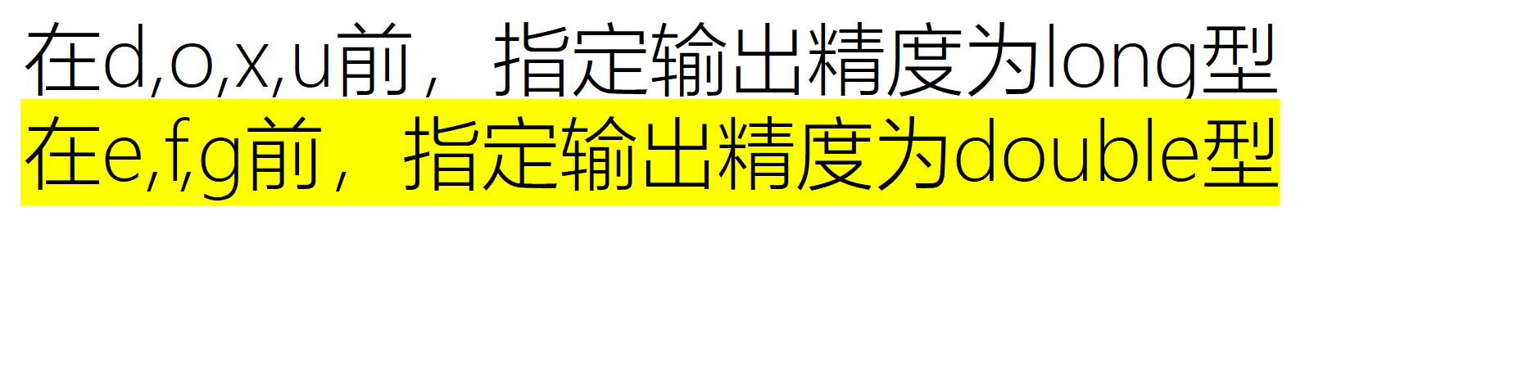
修饰符
% — m.n l 格式字符
修饰符
功 能
m
输出数据域宽,数据长度<m,左补空格;否则按实际输出
对实数,指定小数点后位数(四舍五入)
对字符串,表示截取的字符个数
.n
-
输出数据在域内左对齐（缺省右对齐)
l

Slide 72
例 -m.n l
例 整型、字符、实型 字符串的输出。
int a=1234;
float f=123.456;
char ch=‘a’;
printf(“%8d,%-8d,%2d\n”,a,a,a);
printf(“%-10.1f, %.2e\n”,f,f);
printf(“%3c\n”,ch);
运行结果： 
1234,1234 ,1234
123.5 ,1.23e+02
a

Slide 73
二、字符输出函数 — putchar( )
    格式: putchar( c )
    参数: c为字符常量、变量或表达式
    功能：把字符c输出到显示器上
    返值：正常，为显示的代码值；出错，为EOF(-1)
例：输出控制字符、转义字符。
#include “stdio.h”
main( )
{ putchar(‘\101’);
putchar(‘\n’);
putchar( ‘\\’);
}
例：
#include “stdio.h”
main( )
{ char c1,c2;
c1=‘A’;c2=65;
putchar(c1);
putchar(c2);
}
结果：A
\
结果：AA

Slide 74
2.5.2 数据的输入
数据输入：是指从计算机的外部设备上将数据送入内存的操作。
介绍两个输入函数：
scanf( )：按指定格式从键盘读入数据给变量，存入地址表指定的存储单元中。
getchar( )：从键盘输入一个字符。

Slide 75
一、格式化输入函数 — scanf( )
例 scanf(“%d%d”,&a,&b);
    格式：scanf(“格式控制字符串”，地址表列)
    功能：按指定格式从键盘读入数据。
内存地址，可以是变量的地址、数组元素的地址等。
格式字符串、普通字符
常用：
%d—— int型变量的地址
%ld—— long型变量的地址
%f—— float型变量的地址
%lf—— double型变量的地址
%c—— char型变量的地址
%s —— char型数组名
形式为:%[*m h l] 格式字符
d,i,o,x(X),u,c,s,f,e(E),g(G)

Slide 76
一、格式化输入函数 — scanf( )
使用scanf函数应注意的问题:
(1)给出的必须是变量地址
例 scanf(“%d%d”,&a,&b);
(2)输入数值时不能规定精度
例 scanf(“%7.2f ”,&a)；是不合法的
(3)多个数据间的间隔符
一般以空格、TAB或回车键作为分隔符
若格式串中两个格式符间有其他字符，则输入时对应位置输入相同字符。 （P84）
例 scanf(“%d%o%x”,&a,&b,&c);
输入 123 123 123↵
例 scanf(“%d:%d:%d”,&h,&m,&s);
输入 12:30:45↵
则12 ⇒h, 30 ⇒m, 45 ⇒s

Slide 77
一、格式化输入函数 — scanf( )
使用scanf函数应注意的问题(4):
当一行内输入的数据个数小于格式字符串的个数时，光标会出现在下一行，等待用户继续输入。
当一行内输入的数据个数大于格式字符串的个数，会把多于的数据留给后面的scanf函数使用。
例 #include<stdio.h>
void main()
{ int a,b,c,d;
scanf("%d%d%d",&a,&b,&c);
a=2+3;
scanf("%d",&d);
d=5+d;
}
一次性输入 1 2 3 4↵，则d自动获得4。

Slide 78
一、格式化输入函数 — scanf( )
使用scanf函数应注意的问题(5):
当使用scanf函数进行字符输入，需用“%c”格式符，此时空格和转义字符作为有效字符输入。
例如 scanf(“%c%c%c”,&c1,&c2,&c3);
若输入abc↵
则‘a’⇒c1, ‘ ’⇒c2, ‘b’⇒c3
若输入 abc ↵
则‘a’ ⇒c1, ‘b’ ⇒c2, ‘c’⇒c3

Slide 79
二、字符输入函数 — getchar( )
格式： getchar（）
功能：从键盘缓冲区读入一个字符。
函数值： 从输入设备得到的字符。
例： （P74）
#include <stdio.h>
main( )
{ int c;
printf(“Enter a character:”);
c=getchar( );
printf(“%c:%d\n”,c,c);
}
Enter a character:a
a:97

Slide 80
二、字符输入函数 — getchar( )
注意：
（1）getchar( ) 一次只接受一个字符。输入多个字符时，多余字符作废。 （按回车后才开始接收字符）
（2）用getchar( )得到的字符可以赋给字符型变量、整形变量或作为表达式的一部分。
如c=getchar( )+32； putchar(c);
若输入是：A则 输出是：a
（3）使用getchar( )、putchar( )时，在程序的开头要有：
#include <stdio.h>

Slide 81
2.6 基本顺序程序设计举例
顺序结构程序设计主要过程
——定义变量，输入或赋值，计算，输出结果

Slide 82
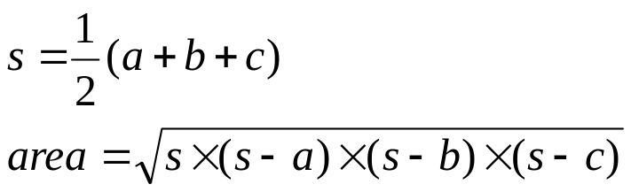
2.6 基本顺序程序设计举例
例 输入三角形边长，求面积
#include <math.h>
#include <stdio.h>
main()
{
float a,b,c,s,area;
scanf("%f,%f,%f",&a,&b,&c);
s=1.0/2*(a+b+c);
area=sqrt(s*(s-a)*(s-b)*(s-c));
printf("a=%7.2f, b=%7.2f, c=%7.2f, s=%7.2f\n",a,b,c,s);
printf("area=%7.2f\n",area);
}
文件包含预处理命令
变量定义
输入数据
处理数据
输出数据
输入：3,4,6 ↵
输出：a= 3.00, b= 4.00, c= 6.00 s= 6.50
area= 5.33

Slide 83
例：输入一个3位数，分离其各位数，并输出。
#include<stdio.h>
main( )
{
int i；
scanf(“%d”,&i);
a=i/100; /*分离3位数中的百位数*/
b=i%100/10; /*分离3位数中的十位数*/
c=i%100%10; /*分离3位数中的个位数*/
printf(“%d%d%d%d”,i,a,b,c):
}

Slide 84
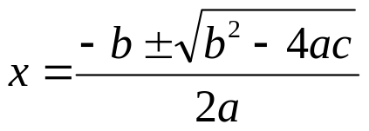
例:求ax²+bx+c=0方程的根，设b²-4ac>0 （p87）
计算：x1= -b/(2*a) +sqrt(△)/(2*a); x2= -b/(2*a) -sqrt(△)/(2*a);
需定义变量：a,b,c(输入),x1,x2,采用_____ 类型,思考：△合适吗？
于是又再定义disc=b*b-4*a*c;
p=-b/(2*a); q=sqrt(disc)/(2*a);
#include <stdio.h>
#include <math.h>
main( )
{
float a,b,c,disc,x1,x2,p,q;
scanf("a=%f,b=%f,c=%f",&a,&b,&c);
disc=b*b-4*a*c;
p=-b/(2*a); q=sqrt(disc)/(2*a);
x1=p+q; x2=p-q;
printf("\n\nx1=%5.2f\nx2=%5.2f\n",x1,x2);
}
输入：a=1,b=3,c=2 ↵
输出： x1=-1.00
x2=-2.00

Slide 85
部分小结
数据的输出的格式特点
数据的输入的格式特点
顺序结构程序设计
主要过程——定义变量，输入或赋值，计算，输出结果
顺序结构程序设计举例

Slide 86
作业
教材p66-68：6、8、9、10、12
教材p89： 8、9

Slide 87
附录：1、优先级和结合性理解
表达式中，优先级较高的先于优先级较低的进行运算。
而在一个运算量两侧的运算符优先级相同时，则按运算符的结合性所规定的结合方向处理。
C语言中各运算符的结合性分为两种，即左结合性(自左至右)和右结合性(自右至左)。
  例如算术运算符的结合性是自左至右，即先左后右。
  如有表达式x-y+z则y应先与“-”号结合， 执行x-y运算，然后再执行+z的运算。这种自左至右的结合方向就称为“左结合性”。
  而自右至左的结合方向称为“右结合性”。 最典型的右结合性运算符是赋值运算符。如x=y=z,由于“=”的右结合性，应先执行y=z再执行x=(y=z)运算。
  C语言运算符中有不少为右结合性，应注意区别，以避免理解错误。优先级别1的运算符、单目运算符、双目的赋值运算、三目的条件运算符为右结合性。

